Slide 1
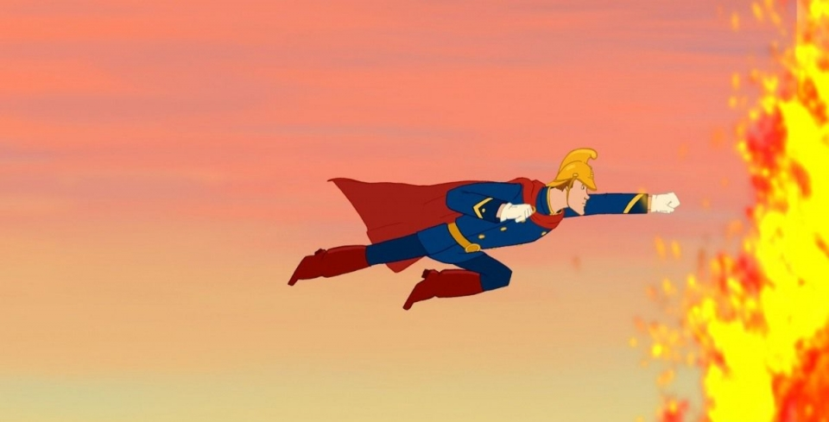

"
МОУ Кавельщинская ООШ
Детям о правилах пожарной безопасности

Slide 2

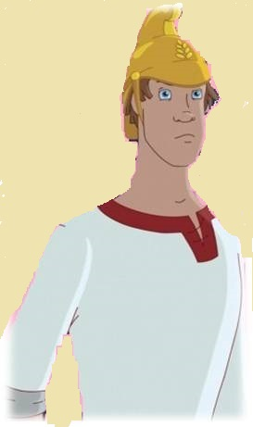
Здравствуйте, Ребята!
Я - Иван Царевич из Тридевятого царства. У Вас здесь совсем не так, как у нас. А вот Правила ПОЖАРНОЙ безопасности такие же! И я вам о них сегодня расскажу. Вы должны знать, как вести себя дома, чтобы не случилось беды.

Slide 3
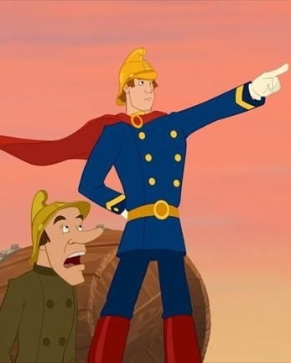
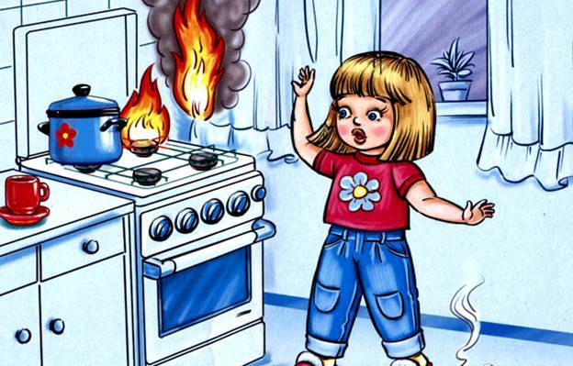
Правило первое:
НЕЛЬЗЯ оставлять без присмотра включенные газовые или электрические плиты.

Slide 4
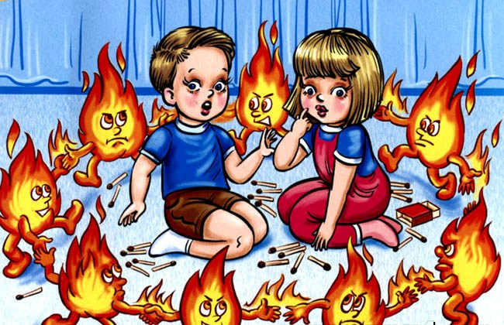
Правило второе:
НЕЛЬЗЯ зажигать свечи, спички без взрослых, и играть со спичками и зажженными свечами.

Slide 5
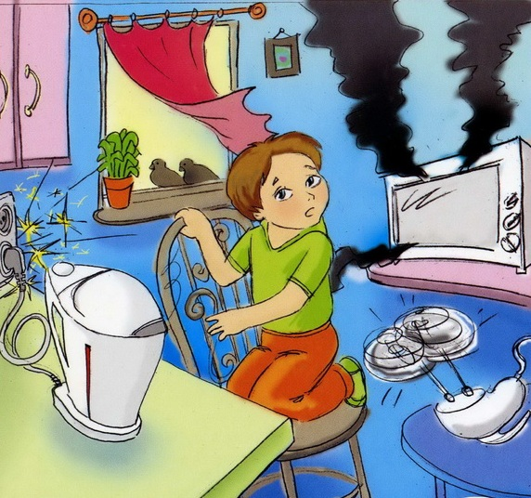
Правило третье:
НЕЛЬЗЯ самому, без взрослых, пользоваться микроволновой печью, тостером, утюгом, электрочайником, другими электрическими нагревательными приборами.

Slide 6
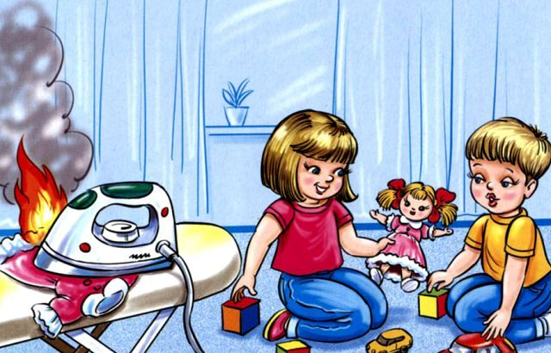
Правило четвёртое:
НЕЛЬЗЯ оставлять без присмотра включенные электрические приборы, электролампы, электронагреватели.

Slide 7
А знаете ли вы, как правильно действовать при пожаре?

Slide 8
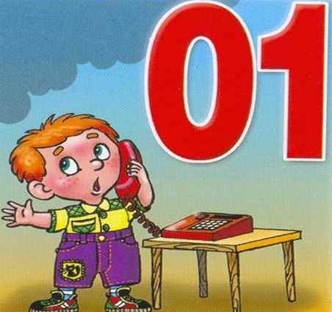
Первое действие, которое надо выполнить при пожаре – вызвать специальные службы. Единый телефон пожарных и спасателей – 01.

Slide 9
Позвонив по телефону, необходимо сообщить следующую информацию:
• точный адрес (улица, проспект, проезд, площадь, бульвар,);
• номер дома, строения, корпуса;
• что горит (дом, квартира, мусоропровод);
• на каком этаже пожар;
• фамилию и телефон (с которого звоните).

Slide 10
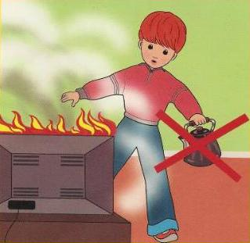
Правило второе:
НЕ ЗАЛИВАЙ водой горящие электроприборы.

Slide 11
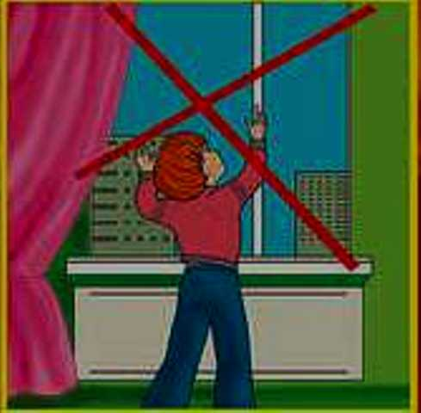
Правило третье:
НЕ ОТКРЫВАЙ окно.

Slide 12
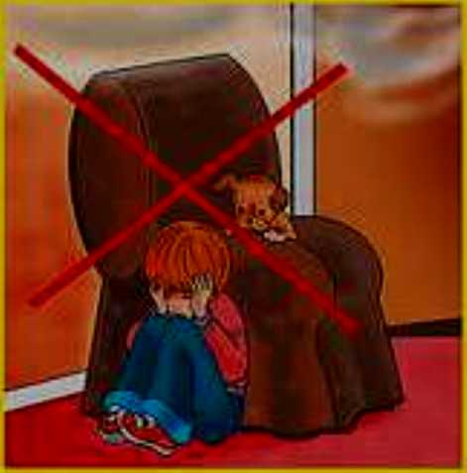
Правило четвёртое:
прятаться во время пожара нельзя.

Slide 13

Правило пятое:
постарайся покинуть помещение! Двигайся вдоль стены, закрыв нос и рот от дыма мокрой тряпкой.

Slide 14
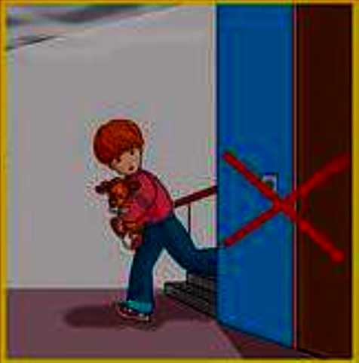
Правило шестое:
лифтом пользоваться нельзя!

Slide 15
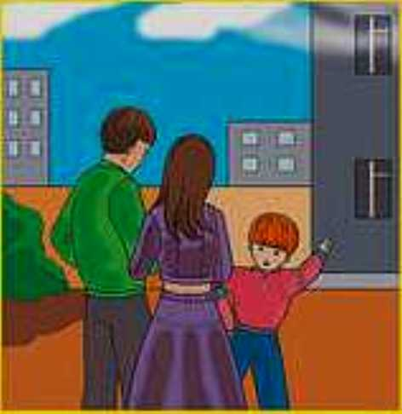
Правило седьмое:
если сам не смог вызвать пожарных, сообщи о пожаре соседям.

Slide 16

Ребята, отгадайте загадку.
Кто стоит и строг, и важен,
В ярко-красный фрак наряжен,
Как на службе, часовой –
Охраняет наш покой?
Ну а если вдруг случится –
Что-то, где-то задымится,
Или вдруг огонь-злодей
Разгорится у дверей,
Он всегда помочь успеет,
И злодея одолеет…
И ребенок, и родитель
Знают, – он – <............>!

Slide 17
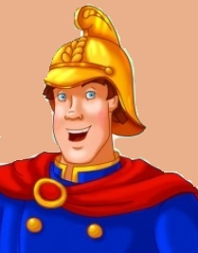
Молодцы, ребята! А вот поближе с огнетушителем и правилами поведения при пожаре в школе мы познакомимся на следующем занятии.
Мне пора возвращаться в своё царство.
ДО СВИДАНИЯ!

Slide 18




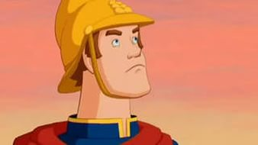


В презентации использованы:
картинки | ссылки
 | http://media.filmz.ru/photos/big/filmz.ru_b_61257.jpg
 | http://forumcinemaslv.blob.core.windows.net/1012/Event_7085/gallery/14.jpg
 | http://proletka.ru/images/cms/thumbs/274102b1708ded5ed6ccf2d1a53fabefc60bfb11/kinopoisk_ru-ivan-tsarevich-i-seriy-volk-2-2290564_870_490_jpg.jpg
 | http://www.1tv.kz/sites/default/files/styles/tv-peredacha-slider/public/moviephoto/ivan-carevich-i-seryj-volk-afisha.jpg
 | https://im0-tub-ru.yandex.net/i?id=91b61970fdc4cbcfbfd8d6d8c08b1106&n=21
 | http://dmsh5.muzkult.ru/img/upload/157/image_image_346828.jpg
 | http://super-sosh2011.ucoz.ru/ohranazdorovja/utyug.jpg

Slide 19
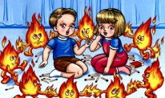
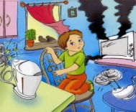

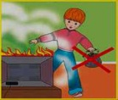

картинки | ссылки
 | http://vnd12.ru/uploads/posts/2014-06/1403790579_spichki-detyam.jpg
 | https://im1-tub-ru.yandex.net/i?id=a2655f6f4c0f31ac1cd210eda7bc1f14&n=33&h=190
 | http://super-sosh2011.ucoz.ru/ohranazdorovja/012.jpg
 | http://ugsib.ru/page/pozhar/52800612.gif
 | http://fs.nashaucheba.ru/tw_files2/urls_3/1454/d-1453712/img10.jpg
 | http://www.nash2.edusite.ru/DswMedia/pojar2.jpg

